Slide 1



الأعداد النسبية
الأعداد النسبية
@ amal_almazroai
@ ma3aly_alharbi

Slide 2
التاريخ
اليوم
كن عالي الهمة و لا ترضى بغير القمة
الحصة
@ amal_almazroai
@ ma3aly_alharbi

Slide 3



فكرة الدرس
أعبّر عن الأعداد النسبية بكسور عشرية، وعن الكسور العشرية بكسور اعتيادية.
المفردات
الأعداد النسبية
الكسر العشري المنتهي
الكسر العشري الدوري
@ amal_almazroai
@ ma3aly_alharbi

Slide 4
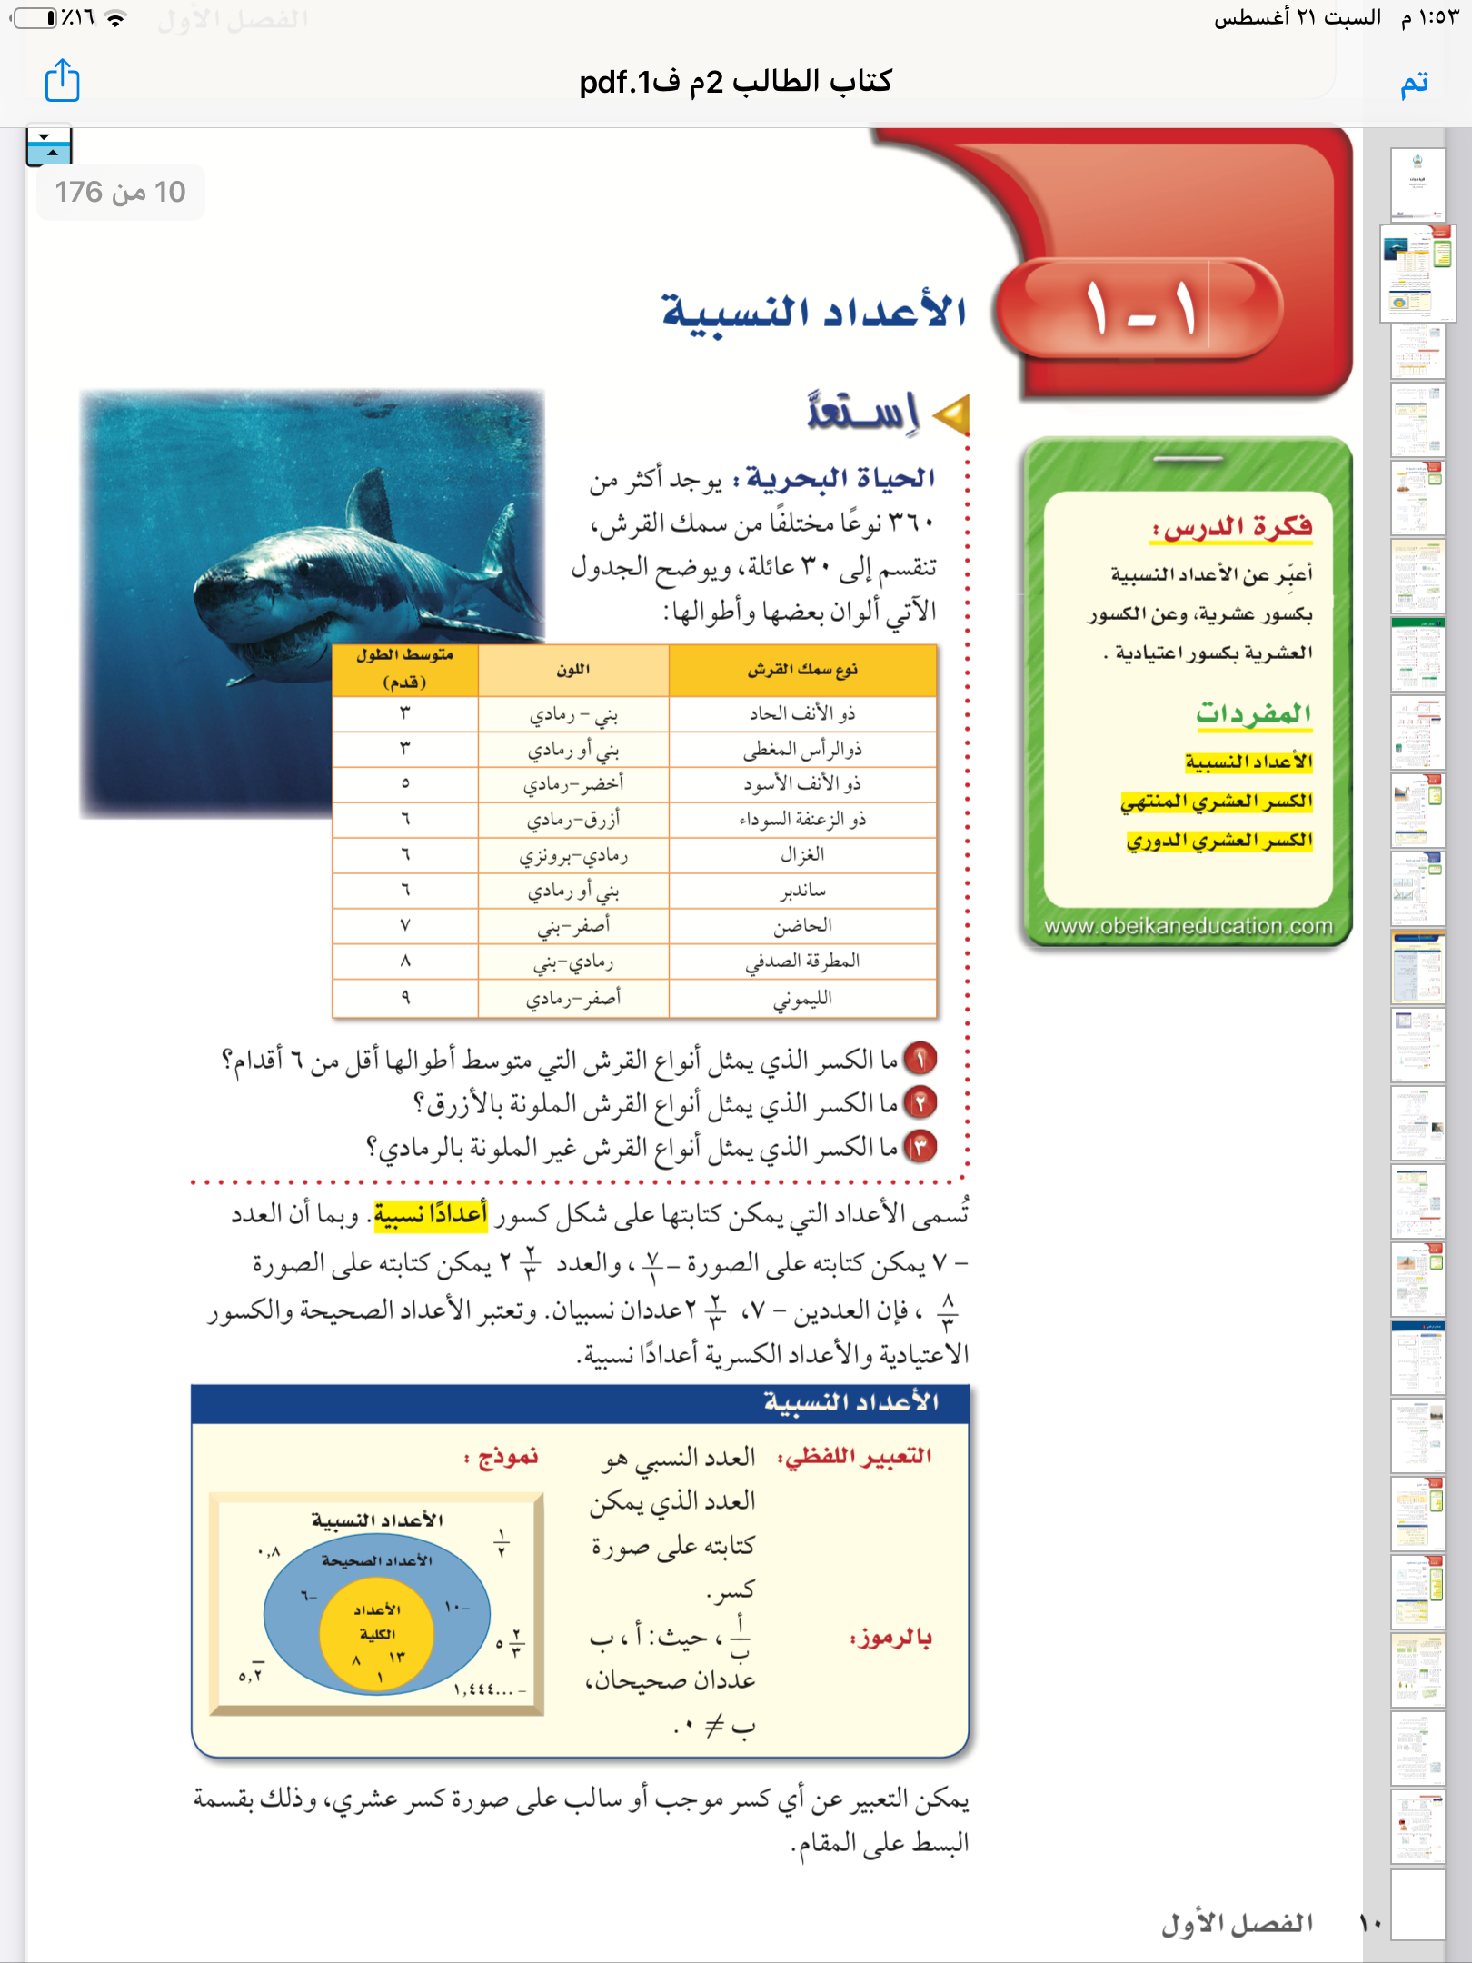

Slide 5

@ amal_almazroai
@ ma3aly_alharbi

Slide 6
مفهوم أساسي

Slide 7
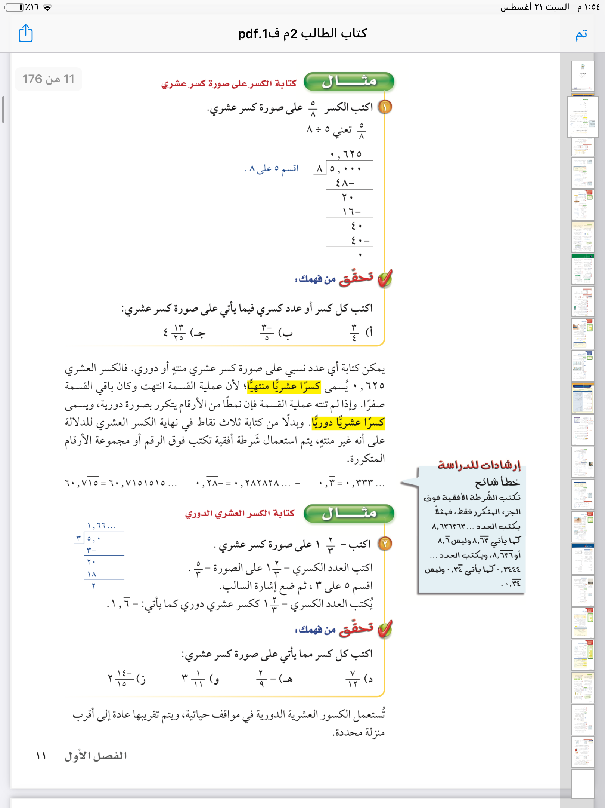

مثال ١

Slide 8

تحقق من فهمك ١
@ amal_almazroai
@ ma3aly_alharbi

Slide 9

تحقق من فهمك ١
@ amal_almazroai
@ ma3aly_alharbi

Slide 10
تحقق من فهمك ١
@ amal_almazroai
@ ma3aly_alharbi

Slide 11
@ amal_almazroai
@ ma3aly_alharbi

Slide 12

مثال ٢
@ amal_almazroai
@ ma3aly_alharbi

Slide 13
تحقق من فهمك ٢
@ amal_almazroai
@ ma3aly_alharbi

Slide 14
تحقق من فهمك ٢

Slide 15
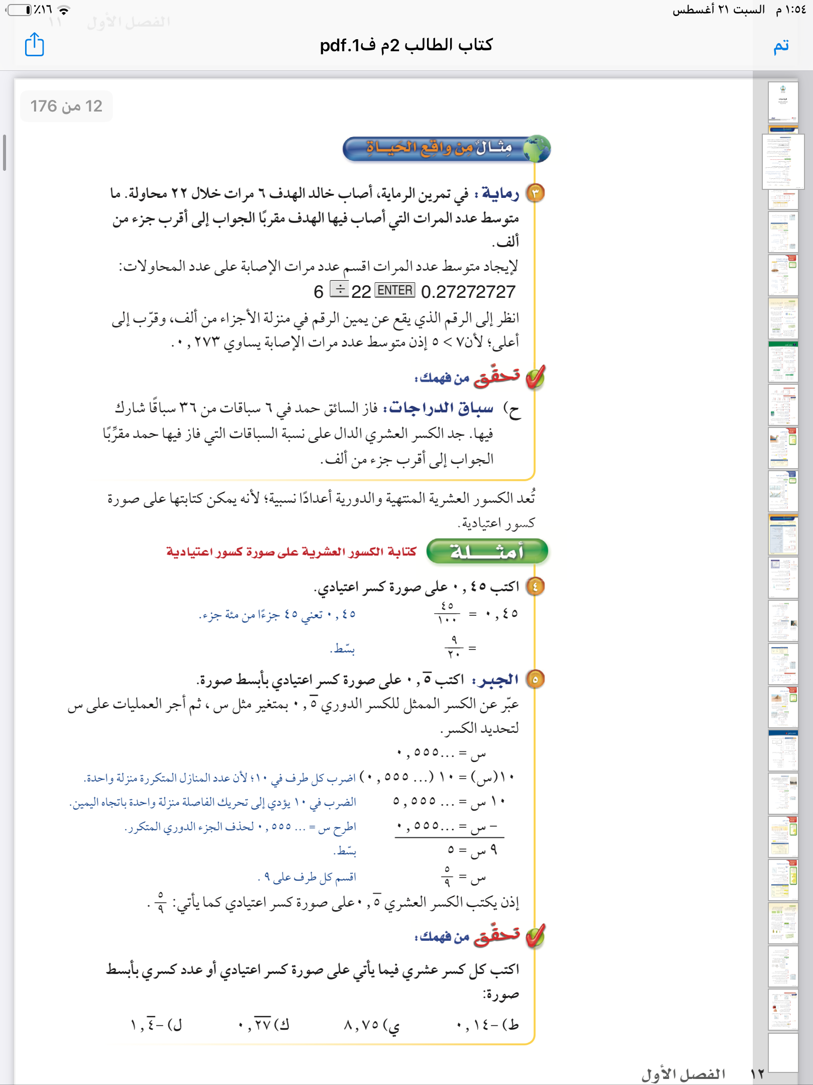
@ amal_almazroai
@ ma3aly_alharbi

Slide 16
تحقق من فهمك ٣
@ amal_almazroai
@ ma3aly_alharbi

Slide 17
@ amal_almazroai
@ ma3aly_alharbi

Slide 19
تحقق من فهمك ٢
@ amal_almazroai
@ ma3aly_alharbi

Slide 20
تحقق من فهمك ٢
@ amal_almazroai
@ ma3aly_alharbi

Slide 21
تأكد

Slide 22
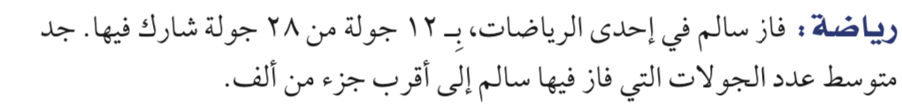
تأكد

Slide 23
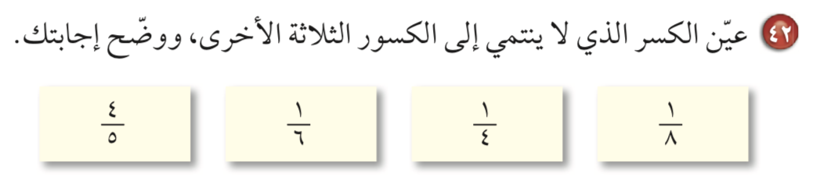
مسائل مهارات التفكير العليا

Slide 24
ماذا تعلمتِ
من الدرس
@ amal_almazroai
@ ma3aly_alharbi

Slide 25
الواجب
@ amal_almazroai
@ ma3aly_alharbi

